Slide 1

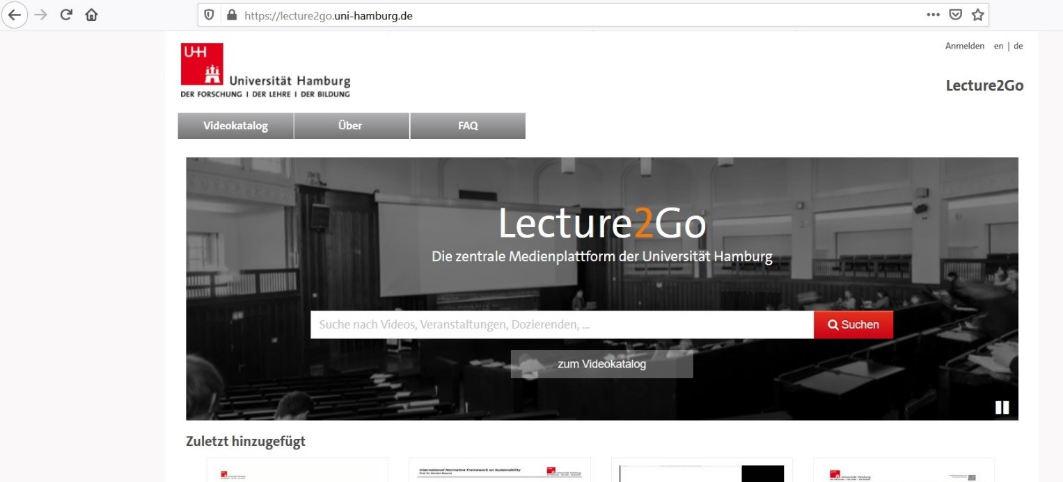
Lecture2Go
Was ist Lecture2Go?
https://lecture2go.uni-hamburg.de
zentrale Medienplattform der Universität Hamburg mit aufgenommenen Vorlesungen
Sie können diese dort:
  ansehen
  anhören
  herunterladen
keine Anmeldung zur Nutzung der Seite nötig
Nicht alle Vorlesungen werden aufgezeichnet – die Entscheidung dazu liegt bei der Lehrperson
Nicht alle Aufzeichnungen sind frei zugänglich
  Ggf. ist die Aufzeichnung nur mit einem Passwort zugänglich
  Dieses bekommen Sie in der Regel vom Dozierenden mitgeteilt

Slide 2
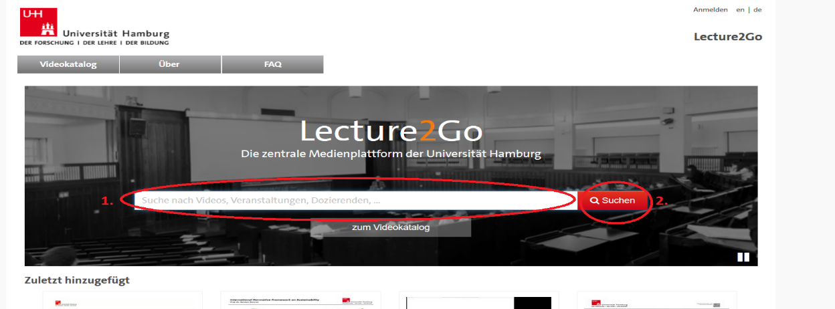
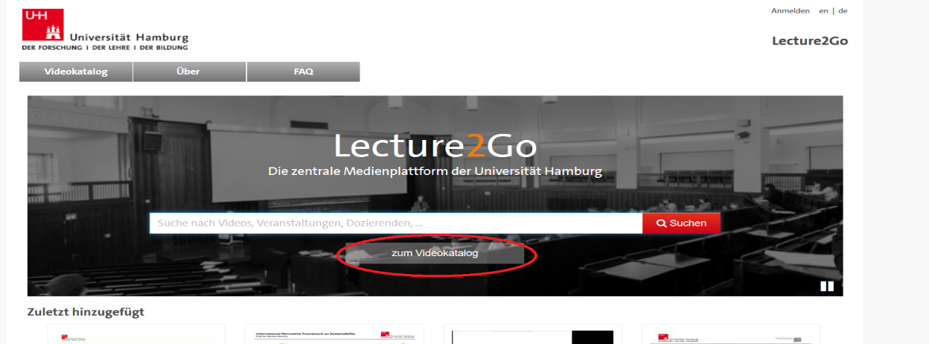
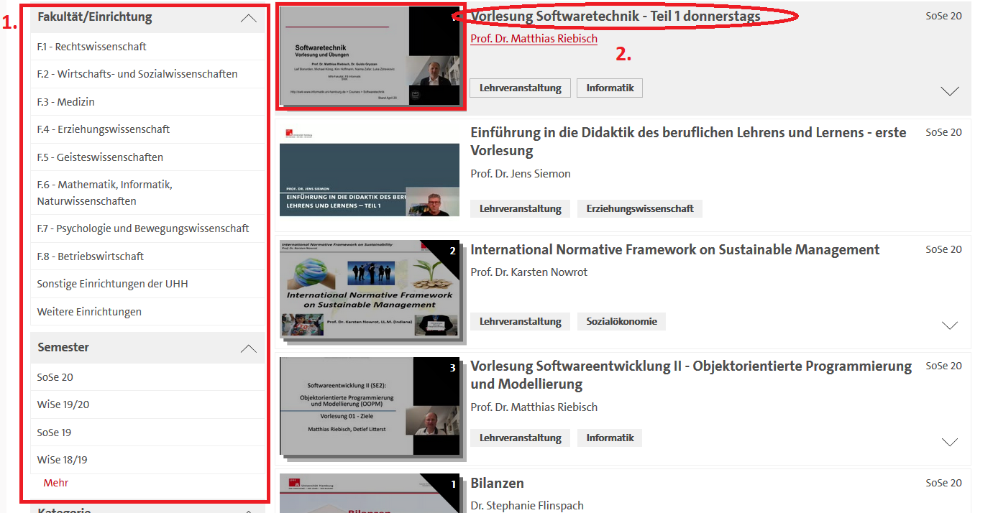
Lecture2Go – Veranstaltung finden
erste Möglichkeit:
  Klicken Sie in das Suchfeld
  Geben Sie den Nachnamen der Lehrperson, den Veranstaltungs2namen oder die Veranstaltungsnummer ein
  Klicken Sie auf „suchen“
Zweite Möglichkeit:
  klicken Sie auf „zum Videokatalog“
  Nutzen Sie die Filterinstrumente auf der linken Seite oder gehen Sie die zuletzt hochgeladen Dateien durch
Klicken Sie auf das Bild

Slide 3
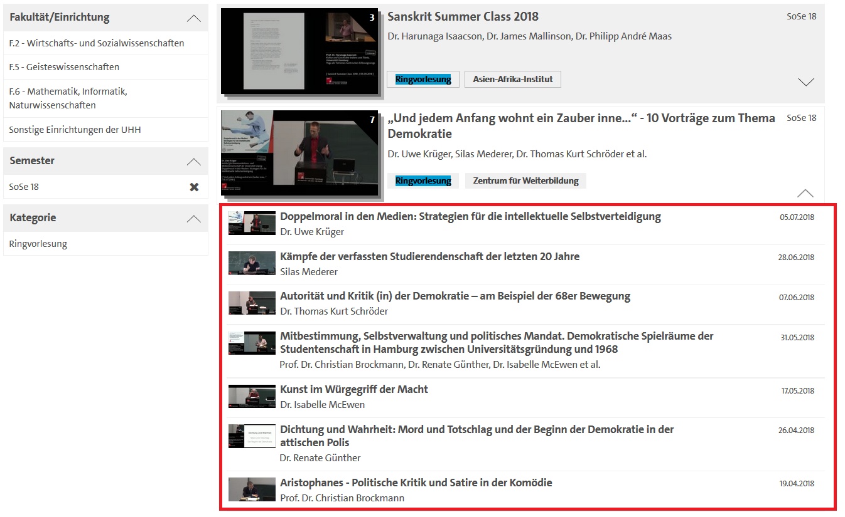
Lecture2Go – Veranstaltung finden
Die Aufzeichnungsreihe öffnet sich
wählen Sie die Vorlesung aus der Reihe, welche Sie ansehen möchten, durch Klick auf den Namen oder das Bild

Slide 4
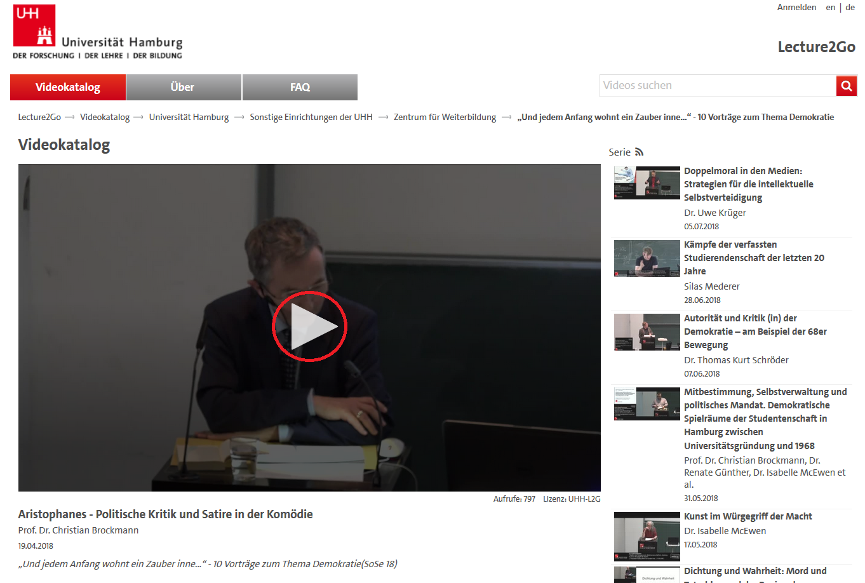
Lecture2Go – Veranstaltung finden
Klicken Sie auf das „Play“ Symbol
Das Video startet

Slide 5
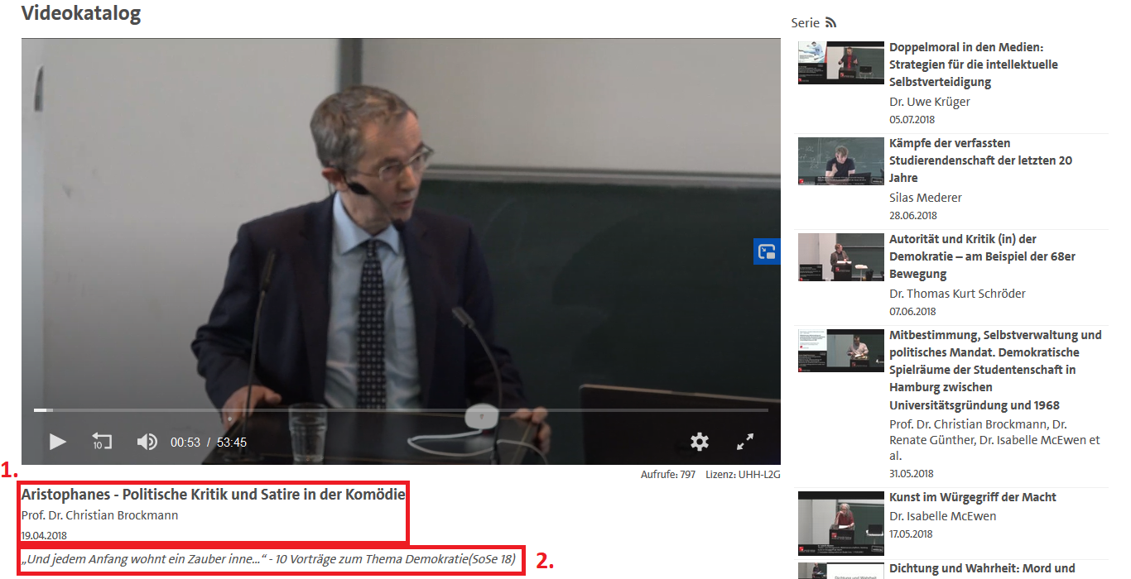
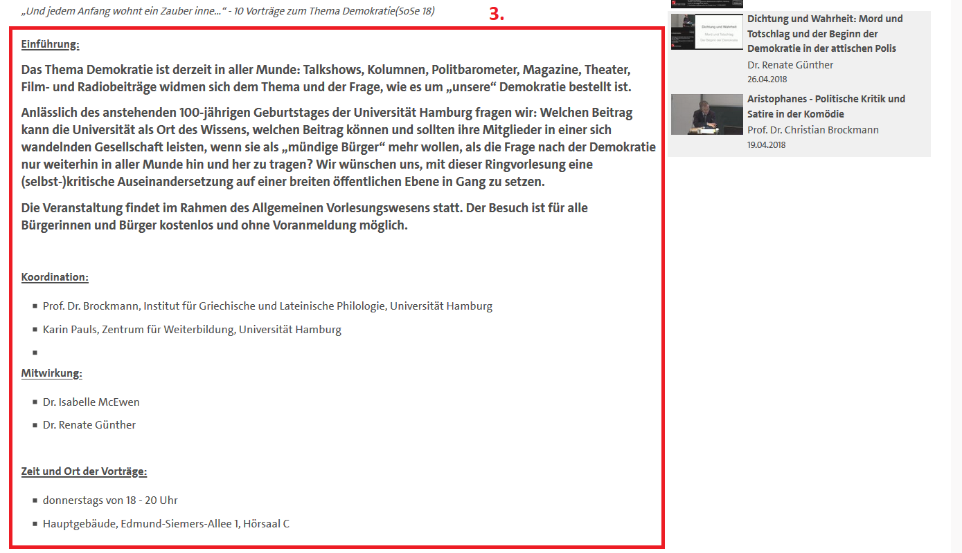
Lecture2Go – Seitenaufbau
1. Name der Veranstaltung, des Dozenten sowie des Datums der Veranstaltung
2. Name der Veranstaltungsreihe
3. Weitere Beschreibungen zu der Veranstaltung/der Veranstaltungsreihe

Slide 6
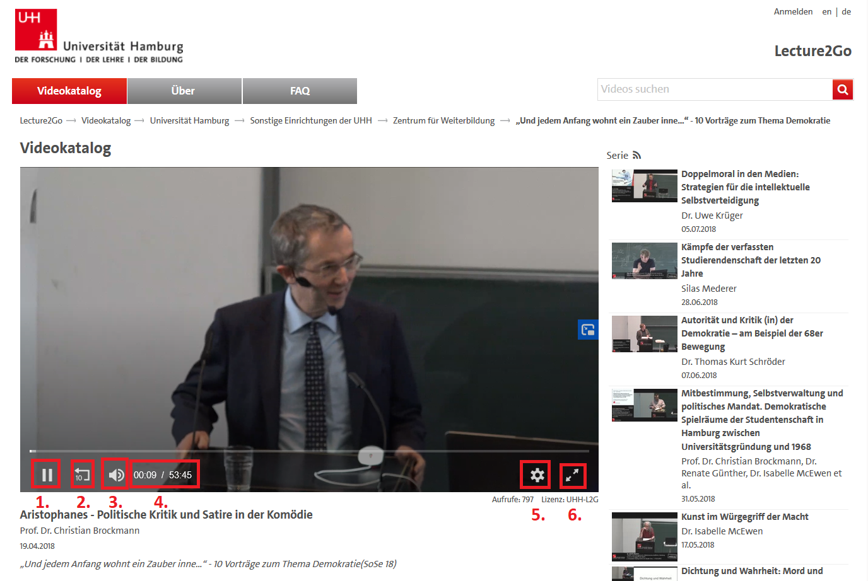
Lecture2Go – Bedienung des Videoplayers
1. Pause: pausiert das Video sofort und wandelt sich zu einem „Play“-Zeichen, bei erneutem Klick läuft das Video weiter
2. 10 Sekunden zurück: gibt das Video ab einer 10 Sekunden früheren Stelle wieder
3. Lautstärkeregler: beim drüber „schweben“ mit dem Mauszeiger wird ein Balken angezeigt, mit welcher Sie die Lautstärke des Videos anpassen können
4. Laufzeitanzeige: gibt links die abgespielte Zeit, rechts die Gesamtzeit der Videodatei an

Slide 7
Lecture2Go – Bedienung des Videoplayers
5. Einstellungen: die Abspielgeschwindigkeit kann eingestellt werden
6. Vollbildmodus: bei Klick auf das Symbol wird das Video auf die gesamten Bildschirmfläche vergrößert abgespielt. Die Bedienelemente bleiben dabei gleich.
Die Bedienleiste blendet sich von allein aus, wenn der Mauszeiger nicht über das Bild bewegt wird und wieder ein, wenn der Zeiger über das Bild bewegt wird

Slide 8
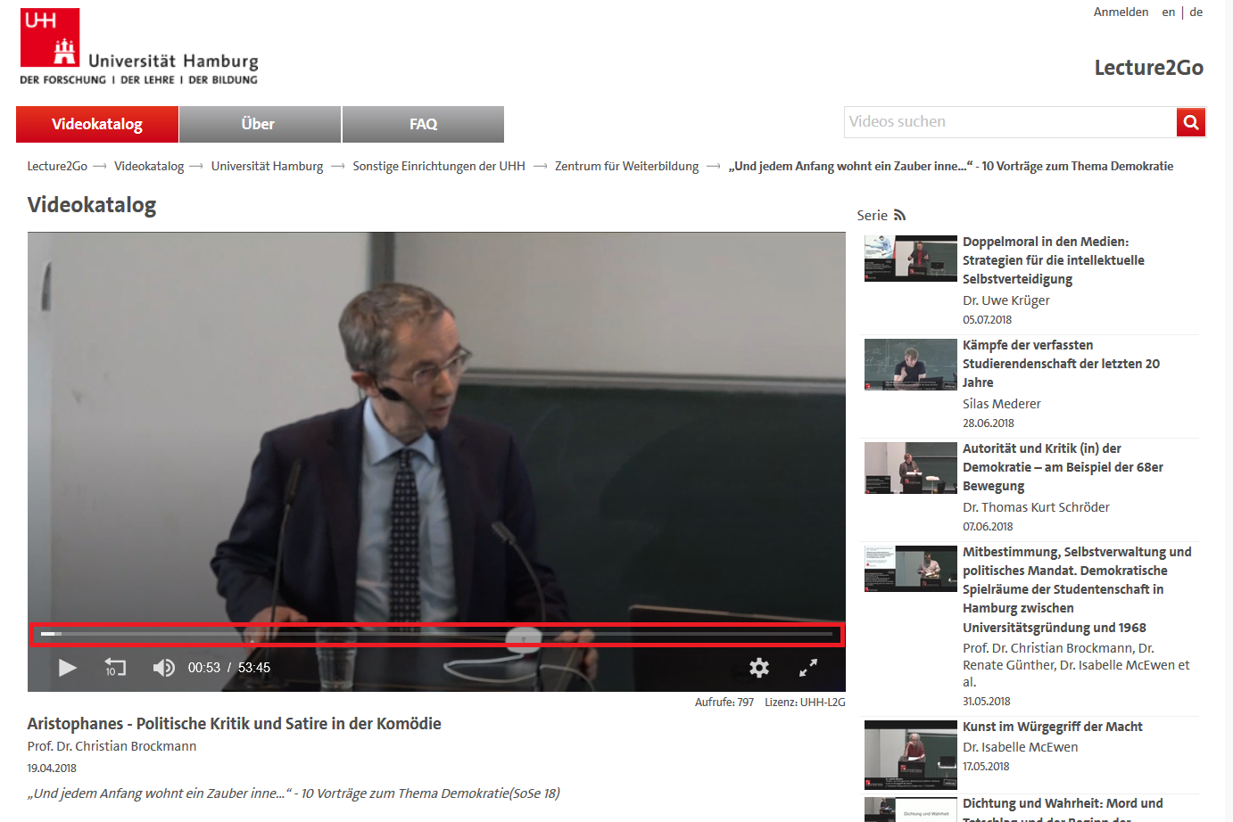
Lecture2Go – Bedienung des Videoplayers
Abspielleiste:
  zeigt grafisch, wie lange das Video bereits gelaufen ist
  Per Mausklick und Gedrückthalten kann der Regler bewegt werden und das Video somit an eine bestimmte Stelle vor- oder zurückgespult werden.

Slide 9
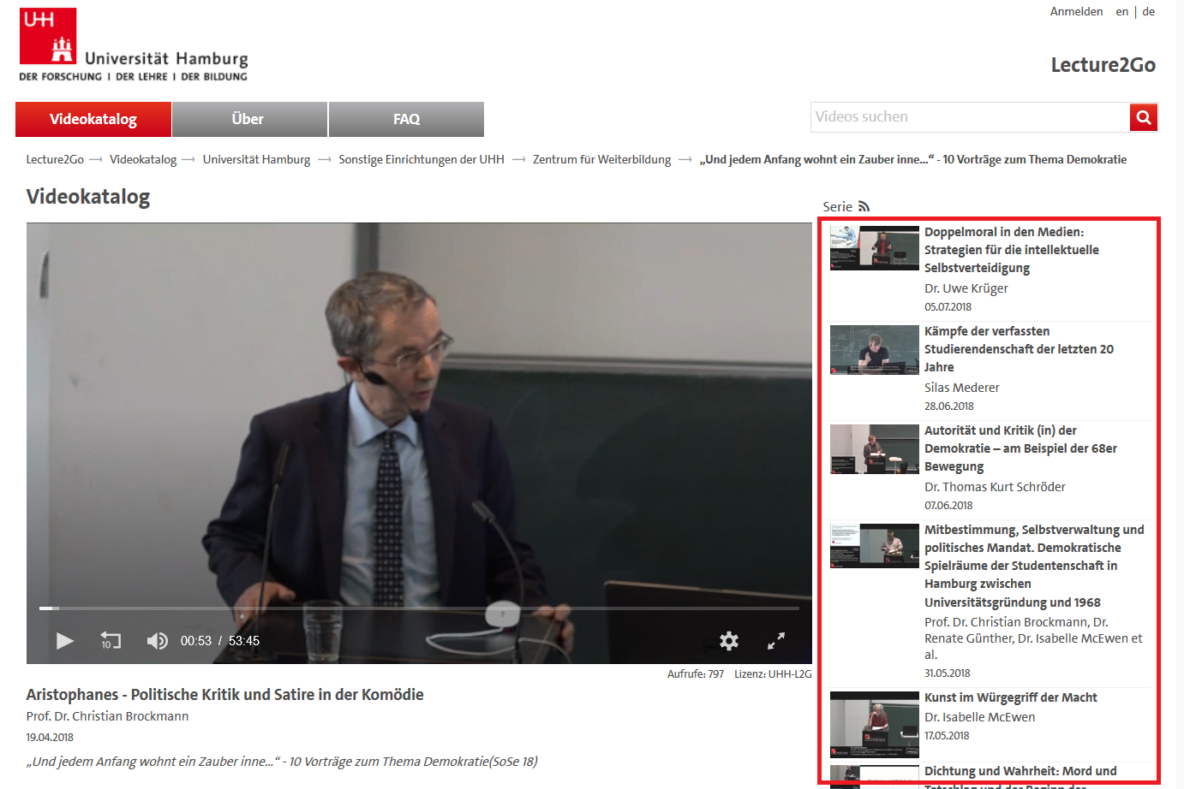
Lecture2Go – Bedienung des Videoplayers
Seitenleiste:
  In der Seitenleiste bekommen Sie weitere Videos aus der Reihe angezeigt. Durch einen Klick auf den Namen oder das Bild öffnet sich das entsprechende Video.

Slide 10
Lecture2Go – Herunterladen von Videos
Herunterladen von Videos:
  grundsätzlich gibt es die Möglichkeit die Videos herunterzuladen
  Diese Möglichkeit ist allerdings abhängig von der Zustimmung des Dozierenden
  Grundsätzlich dürfen die heruntergeladenen Inhalte weder kommerziell genutzt werden, noch auf anderen Plattformen hochgeladen werden.
  Die heruntergeladenen Videos haben das H.264/MPEG4 Format und können von den gängigen Videoplayerprogrammen wiedergegeben werden.

Slide 11
Lecture2Go – weitere Fragen
Bei weiteren Fragen wenden Sie sich gern per E-Mail an uns:
Zentrum für Weiterbildung
Kontaktstudium
Schlüterstr. 51
20146 Hamburg
E-Mail: kst.zfw@lists.uni-hamburg.de

